Slide 1
HC-SR04超声波模块

Slide 2

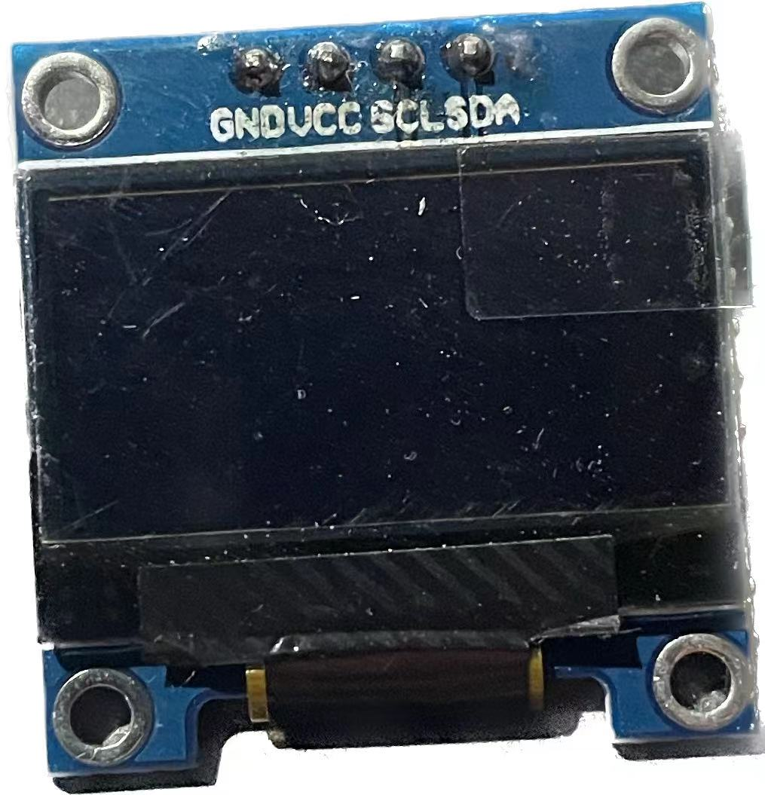
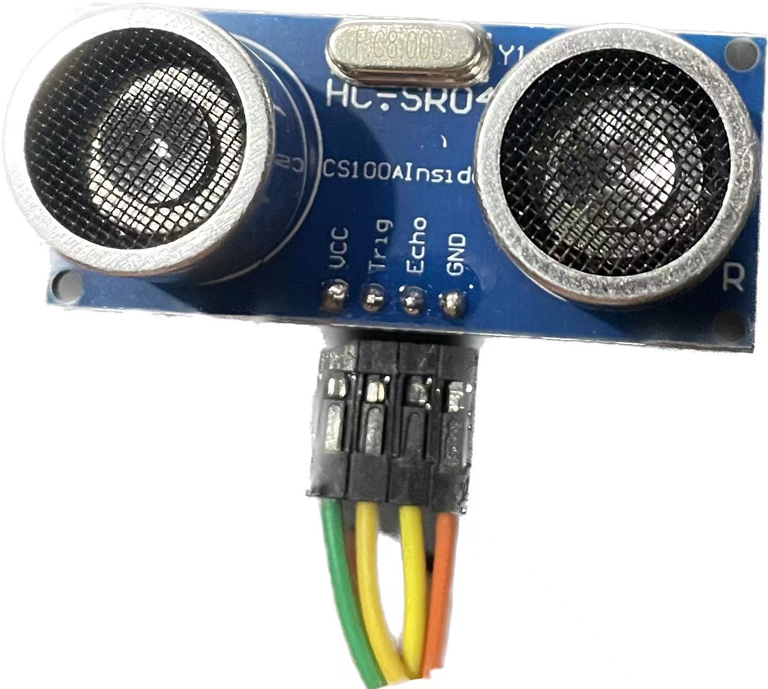
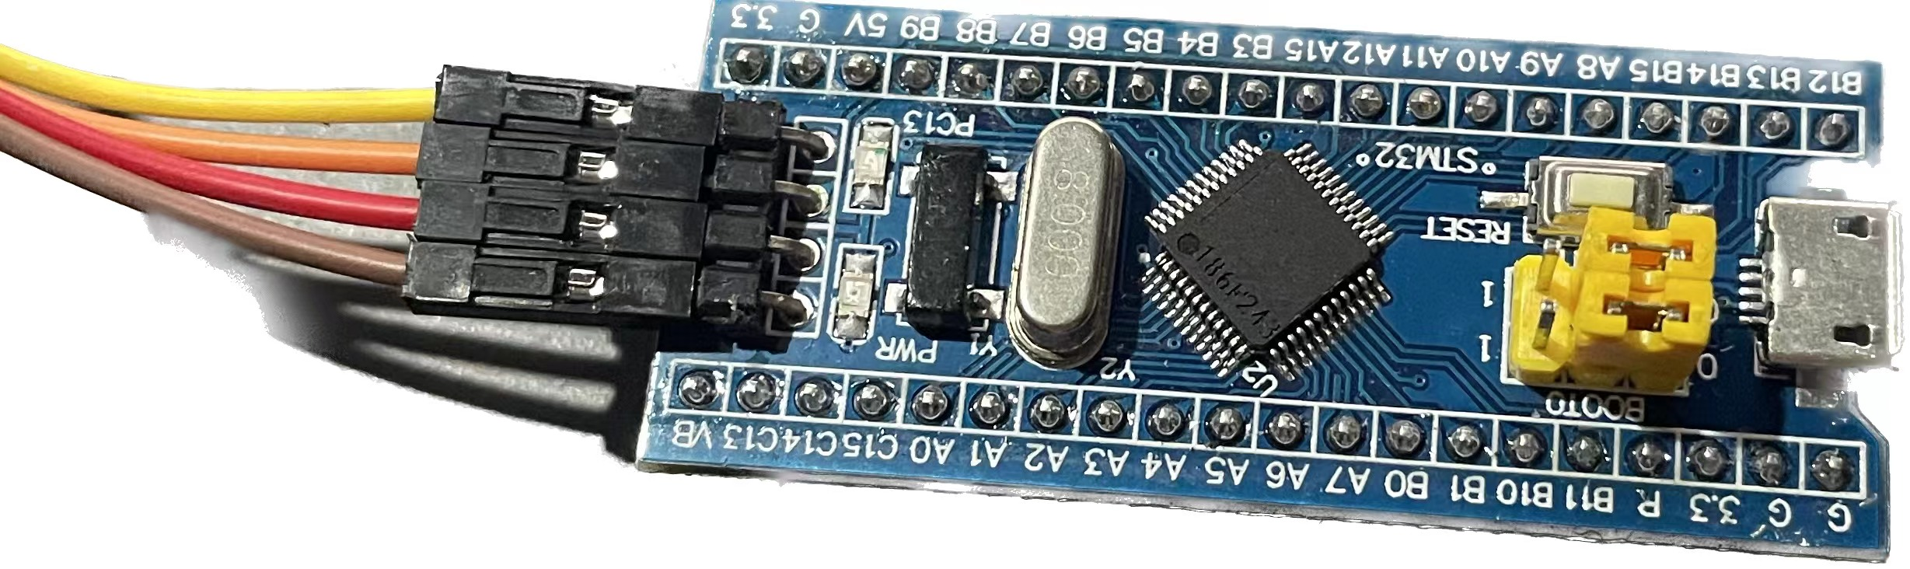
1
开发环境
Keil 5 MDK
STM32F103C8T6
OLED
HC-SR04

Slide 3
2
HC-SR04简介
一款用于测量目标物（或障碍物）距离的一款单片机。

Slide 4
3
HC-SR04引脚
VCC: 3V-5V（直流）
Trig:输入10us以上高电平，触发测距。
Echo:测距结束，输出一个高电平，电平宽度为超声波往返时间之和。
GND:外部电源的地

Slide 5
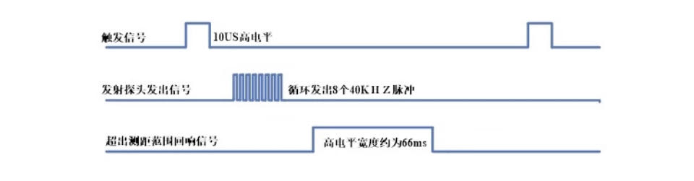
4
工作原理
只需要在Trig管脚输入一个10US以上的高电平，系统便可发出8个40KHz的超声波脉冲，然后检测回波信号。当检测到回波信号后，通过Echo管脚输出。

Slide 6
5
代码
代码配置
HC-SR04
Timer
Get_Length

Slide 7
谢谢观看！

